Slide 1
Міністерство аграрної політики та продовольства України
Рогатинський державний аграрний коледж
5.1. Годівля сільськогосподарської птиці
Мультимедійний супровід лекції
з дисципліни «Технологія виробництва продукції птахівництва»
Викладачі Петращук В.М.
Тринів І.В.

Slide 2
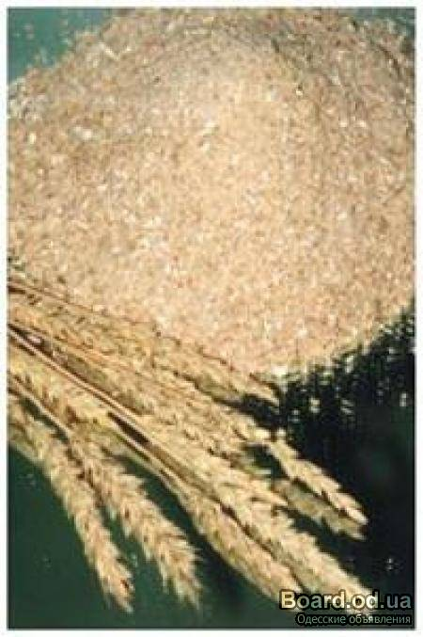
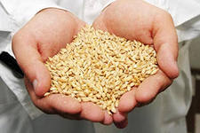
План
1.Поняття про особливості травлення та нормування поживних речовин для птиці.
2.Типи годівлі. Фазова і безфазова годівля.
3.Годівля курей яйцевих та м'ясних порід.
4.Годівля індичок.
5.Особливості годівлі водоплавної птиці.
6.Годівля молодняку птиці.

Slide 3
Література
Основна
Бородай В.П., Вертійчук А.І. підручник «Технологія виробництва продукції птахівництва» Вінниця «Нова Книга» 2006 с. 169-205, 268-272, 285, 292, 326-242
Додаткова
1.Бесулін В.І., Гужва В.І. підручник «Птахівництво і технологія виробництва яєць та м’яса птиці» Біла церква 2003 с. 187-214
2.Бусенко О.Т. підручник «Технологія виробництва продукції тваринництва» Київ «Аграрна освіта» 2001 с.351-383
3.Бусенко О.Т. підручник «Технологія виробництва продукції тваринництва» Київ «Вища освіта» 2005 с.349-362

Slide 4
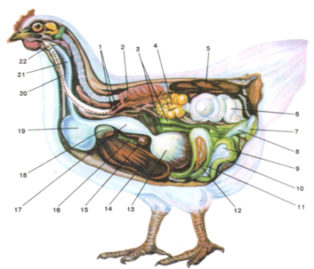
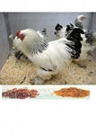
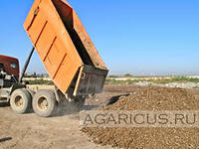
Особливості травлення і обміну речовин
Для птиці характерний високий рівень обміну речовин
Перетравлення поживних речовин кормів проходить в основному у кишечнику
Розщеплення клітковини проходить переважно у сліпих відростках товстого відділу кишечника
Неперетравлені залишки корму накопичуються у прямій кишці, потім надходять до клоаки і виділяються у вигляді посліду.
Птиця має високу оплату корму продукцією, але у неї обмежені запаси поживних речовин у організмі

Slide 5
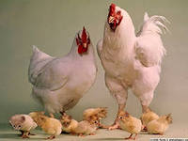
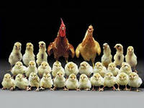
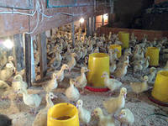
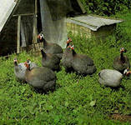
Особливості нормування поживних речовин для птиці
Потреба птиці у поживних речовинах залежить від:
виду;
живої маси;
віку;
породи;
статі;
продуктивності;
умов і способів утримання.
Способи нормування поживних речовин:
за обмінною енергією та комплексом поживних речовин у 100 г комбікорму (при сухому способі годівлі);
на одну середню голову на добу (вологий і комбінований способи годівлі).
Дефіцит протеїну в раціоні зразу ж негативно позначається на збереженості поголів’я птиці та її продуктивності.

Slide 6
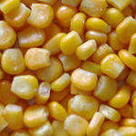
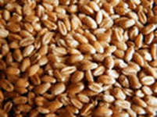
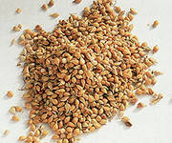
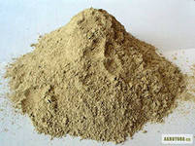
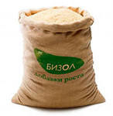
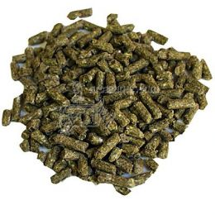
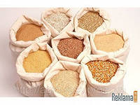
Корми та підготовка їх до згодовування
Для годівлі птиці використовують:
зерно злакових і бобових культур (кукурудзу, пшеницю, ячмінь, овес, просо, сорго, горох, сою);
продукти переробки, відходи олійної промисловості (макуха, шроти);
корми тваринного походження (м'ясне, м'ясо-кісткове, рибне борошно);
молочні та інкубаційні відходи;
кормовий жир;
також грубі корми (сінне і трав'яне борошно);
соковиті (буряки, картопля, комбінований силос);
зелені корми.

Slide 7
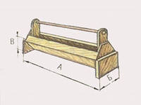
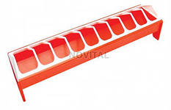
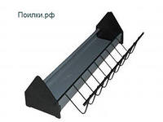
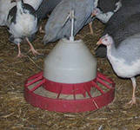
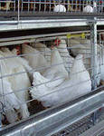
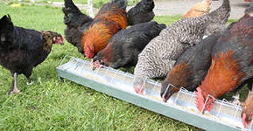
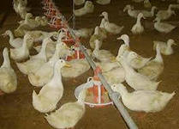
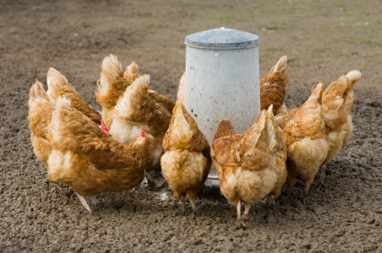
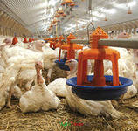
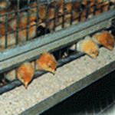
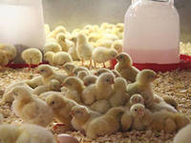
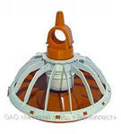
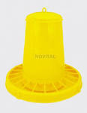
Годівниці та напувалки для птиці

Slide 8
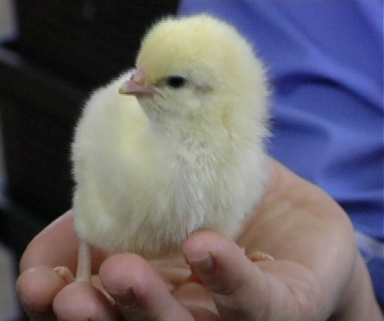
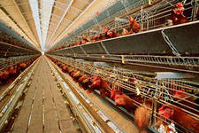
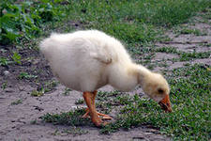
Типи годівлі птиці
У птахівниці застосовують:
сухий;
вологий;
комбінований способи згодовування корму
Сухий спосіб годівлі використовують на птахопідприємствах з великим поголів'ям.
Він передбачає годівлю птиці повнораціонними комбікормами
Вологий та комбінований способи годівлі застосовують на невеликих фермах та у фермерських і селянських господарствах

Slide 9
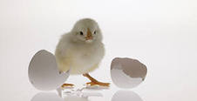
Фазова і безфазова годівля птиці
У перший період (22–47 тижнів) норми годівлі враховують потребу в поживних речовинах на утворення яйця, приріст живої маси, підтримання фізіологічних процесів в організмі.
Годівля в цей період характеризується високим рівнем поживних речовин: у 100 г корму повинно міститись 17% сирого протеїну,
1,13–1,15 МДж (270–275 ккал) обмінної енергії, 3,1–3,2 г кальцію,
0,7–0,8 г фосфору і 0,3 г натрію.
Другий період – закінчення росту, початок зниження яйценоскості.
У цей період у 100 г корму повинно міститись
15–16 % сирого протеїну, 1,09–1,13 МДж (260–265 Ккал ) обмінної енергії, 3,0–3,2 г кальцію,
0,7– 0,8 г фосфору,
0,3 г натрію.

Slide 10
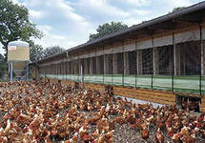
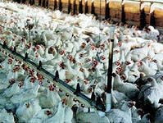
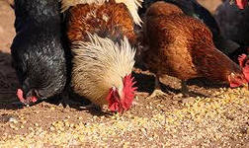
Годівля курей яйцевих та м'ясних порід
Організація годівлі у відповідно до вікових періодів забезпечує високу продуктивність курей і економію дефіцитних білкових кормів.
Кліткове утримання курей передбачає годівлю птиці сухими повнораціонними комбікормами, а при утриманні курей на підлозі можуть застосовуватись як сухий, так і вологий або комбінований способи годівлі.

Slide 11
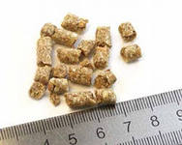
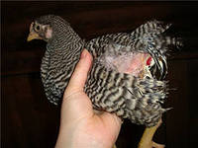
Структура повнораціонного комбікорму для курей несучок, %:
зернові ( в т.ч. зернобобові ) – 60–75
висівки пшеничні – 0–7
макуха, шроти – 8–15
корми тваринного походження – 4–6
дріжджі кормові – 3–6
трав'яне борошно – 3–5
мінеральні корми – 7–9
жир кормовий – 0–4
У практиці широко застосовують обмеження щодо споживання корму курми-несучками за оптимальних умов утримання (температурний режим, щільність розміщення тощо).
Це попереджає ожиріння птиці та зниження її продуктивності.
Недоброякісна годівля

Slide 12
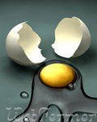
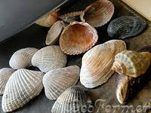
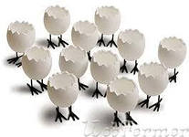
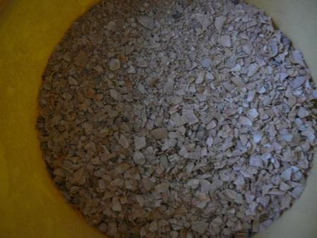
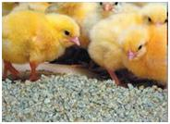
Мінеральні корми
У практиці широко застосовують обмеження щодо споживання корму курми-несучками за оптимальних умов утримання (температурний режим, щільність розміщення тощо).
Це попереджає ожиріння птиці та зниження її продуктивності.
Мінеральні корми (черепашки, крейда, вапняки, подрібнена яєчна шкаралупа та інші) при вологому та комбінованому способах годівлі можуть згодовуватись з окремих годівниць або в певній кількості вводитись до складу сумішок.

Slide 13
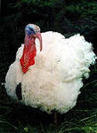
Годівля індиків та індичок
Норми обмінної енергії та поживних речовин для індиків і індичок відрізняються тільки за вмістом кальцію – для індиків його зменшують до 1,5%.
До складу комбікормів для індиків включають, %:
зернові корми – 60–75,
шроти – 8–15,
корми тваринного походження – 5–6,
дріжджові корми – 1–2,
трав'яне борошно – 3–5,
мінеральні корми – 5–6,
жир кормовий – 3–4.
Збагачують комплексом вітамінів і мікроелементів у складі преміксів.

Slide 14
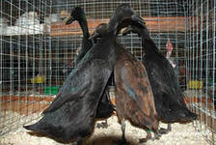
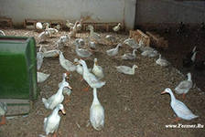
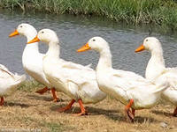
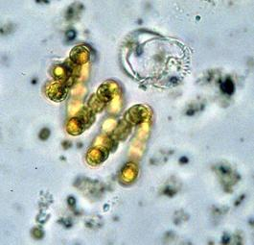
Годівля качок
При сухому способі годівлі використовують повнораціонні комбікорми, краще гранульовані (розмір гранул – 5–8 мм)
До складу комбікормів для дорослих качок вводять:
60–75% зерна (2–3 види)
6–12%) макухи або шроту
3–4% кормів тваринного походження
3–6% кормо¬вих дріжджів
5–10% трав'яного борошна
4–6% мінеральних кормів
За наявності водойм качки можуть
споживати планктон.

Slide 15
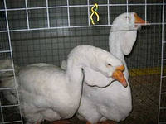
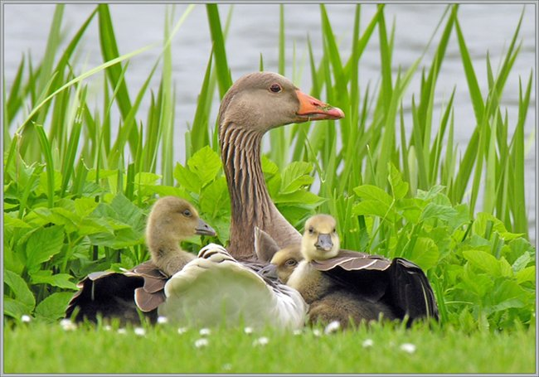
Годівля гусей
У продуктивний період гусок годують повнораціонними комбікормами, краще гранульованими (розмір гранул близько 6 мм) досхочу.
У цей період у 100 г комбікорму повинно міститись 250 ккал (1,05 –1,09 МДж обмінної енергії):
14% сирого протеїну
10% сирої клітковини
1,6% кальцію
0,7% фосфору
0,3% натрію
Фронт годівлі при сухому способі годівлі – 4 см на голову, комбінованому –15.
Фронт напування – 3см.

Slide 16
Годівля молодняку птиці
Нормована годівля молодняку грунтується на знаннях біологічних особливостей, пов'язаних із закономірностями їх індивідуаль­ного росту і розвитку у різні вікові періоди.
У перший період (1–7 тижнів) жива маса курчат збільшується у 18–20 разів. Тому для забезпе­чення такого інтенсивного росту курчатам згодовують комбікорми, у
100 г яких повинно міститься 290 ккал (1,214 МДж) обмінної енергії, 20% сирого протеїну, 5,0% сирої клітковини, 1,1% кальцію, 0,8% фосфору, 0,3% натрію.
У другий період ( 8–23 тижні) годівлю ремонтного молодняку про­водять так, щоб значно сповільнити енергію росту, тому що надлишкова годівля стимулює раннє статеве дозрівання, яке супроводжується значним вибракуванням птиці. Тому у цей період застосовують так звану обмежену годівлю, яка стимулює статеве дозрівання.
Починаючи з 7–8-тижневого віку молодняк яєчних порід та з 5–6-тижневого віку молодняк м'ясних порід поступово, упродовж 10–15 днів, переводять на обмежену годівлю. Рівень енергії та сирого протеїну у 100 г комбікорму зменшують відповідно до 260 ккал
(1,09 МДж) та 14–15%, а кількість клітковини збільшують до 7%.

Slide 17
Питання самоконтролю
1.Які особливості травлення і обміну речовин у птиці?
2.Які корми використовуються для годівлі птиці?
3.Які є способи підготовки кормів до згодовування птиці?
4.Які є способи годівлі птиці?
5. Які є способи нормування годівлі птиці?
6.Від чого залежить потреба птиці в поживних речовинах?
7.Що таке фазова і безфазова годівля птиці?
8.Які особливості годівлі ремонтного молодняку півників?
9.Які особливості годівлі ремонтного молодняку курочок?
10.Які особливості годівлі курчат-бройлерів?

Slide 18
Дякую за увагу!

